Slide 1
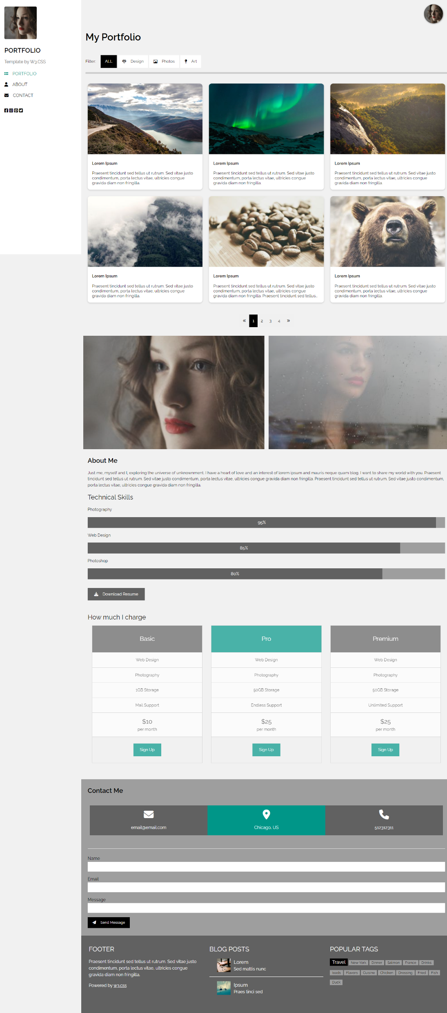
클론코딩
05
Portfolio
homepage
서보선

Slide 2
1. 최종 결과물
데스크톱
사이드 메뉴
탑 메뉴, 헤더
메인 콘텐츠 1
메인 콘텐츠 2
메인 콘텐츠 3
Footer

Slide 3
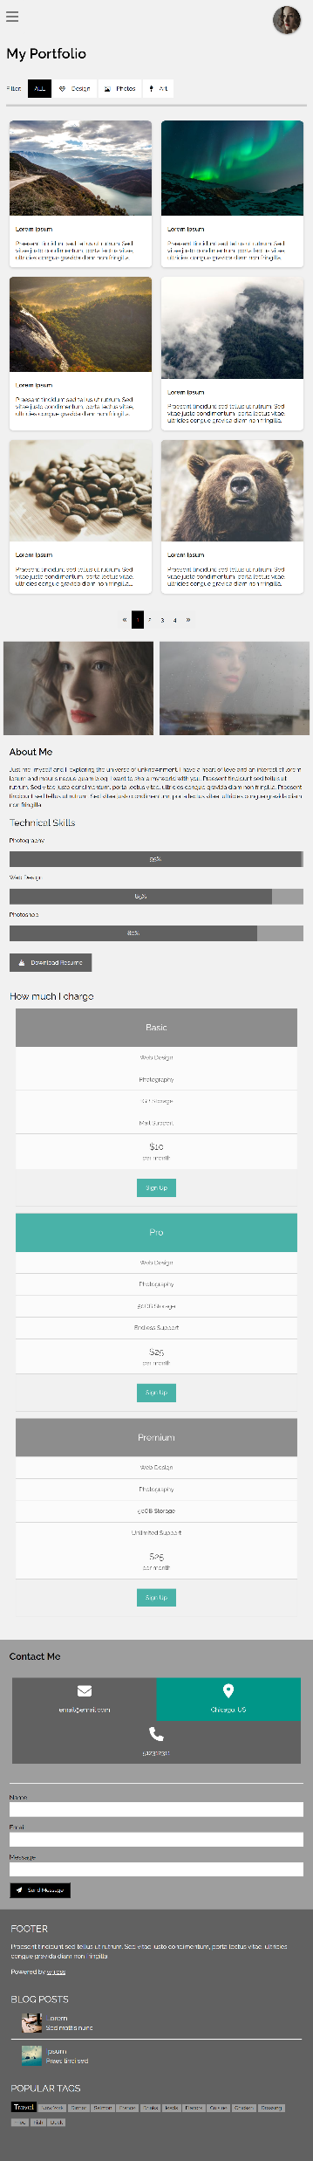
1. 최종 결과물
타블렛, 모바일
태블릿 사이즈
아이템 배치
2열 변경,
사이드 메뉴
숨김 처리
모바일 사이즈
아이템 배치
1열 변경,
사이드 메뉴
숨김 처리

Slide 4
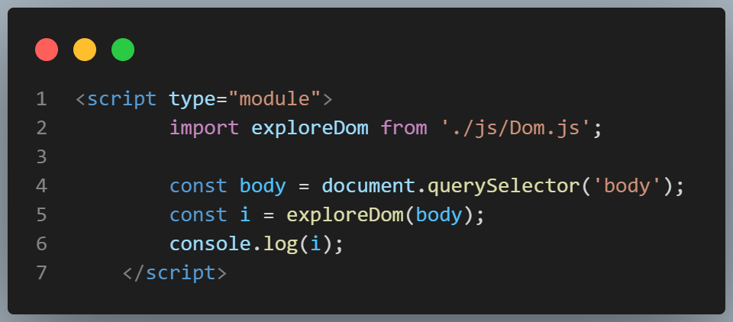
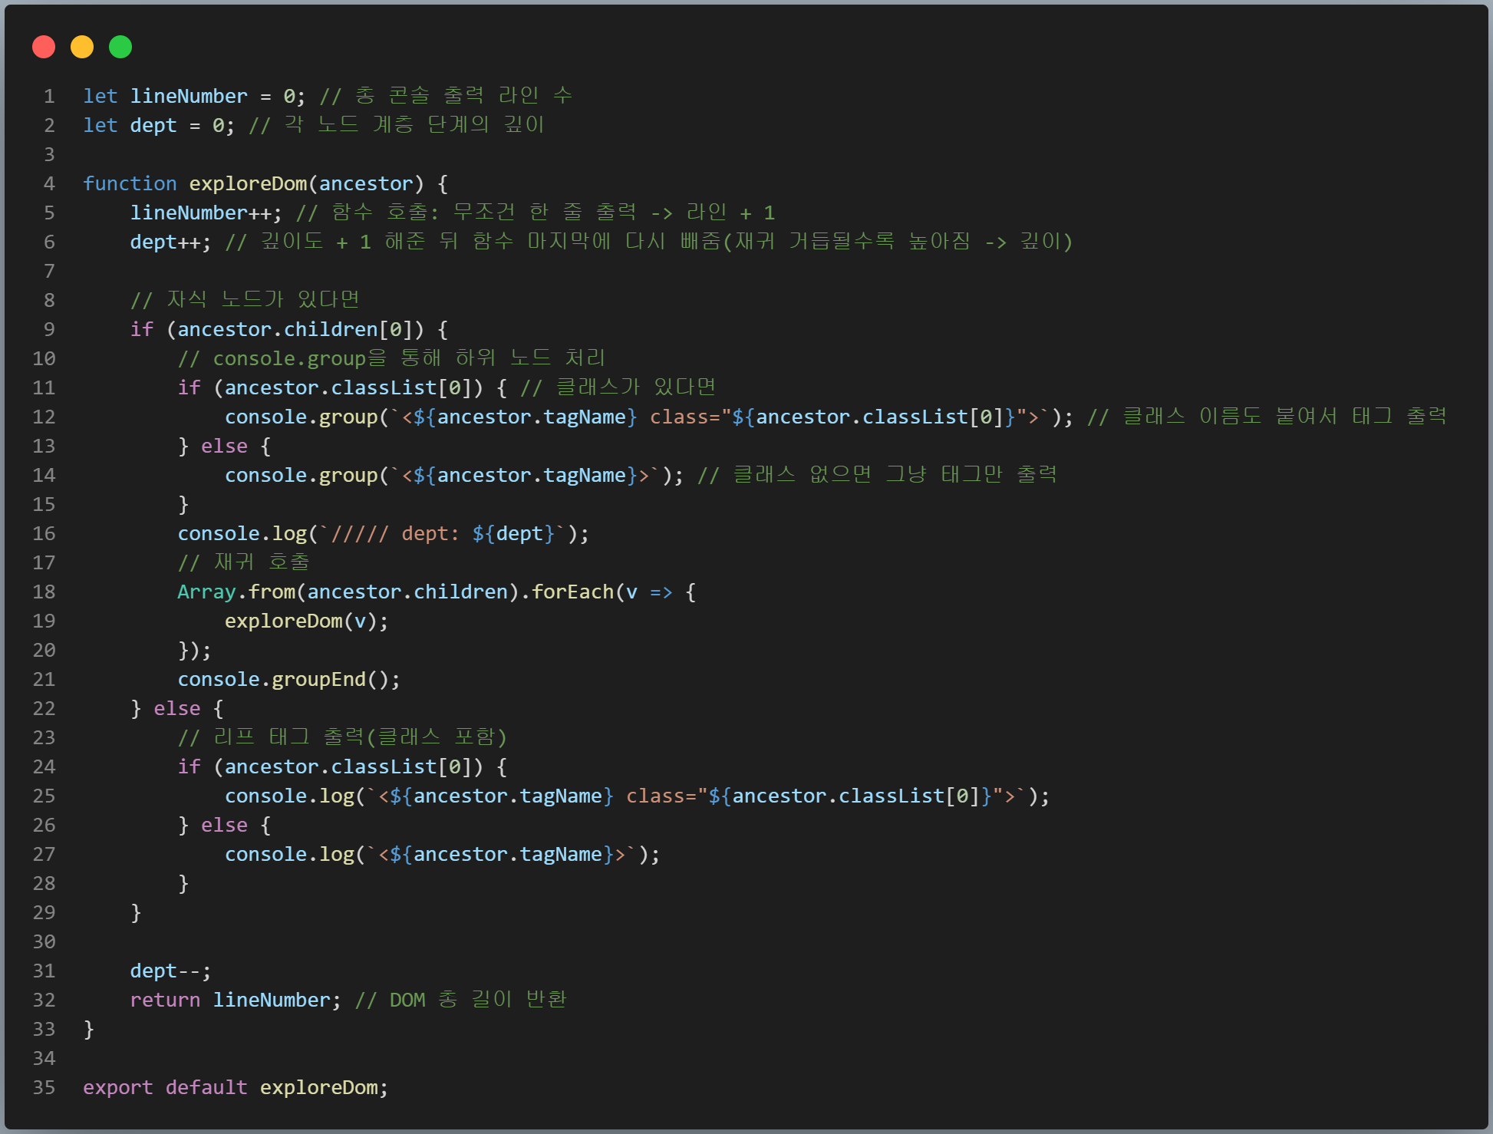
2. DOM Tree
HTML Console 창에 DOM Tree를 출력하기 위한 코드(수정)
// HTML 본문의 body(최상위) element를 참조한 모듈 함수에 넣어준다
// children -> 자식 요소가 있다면 console.group( ) 후 재귀(하단 깊이 재탐색)

Slide 5
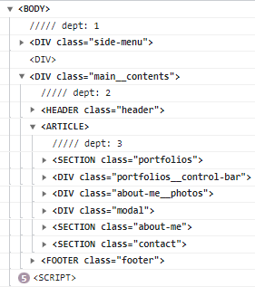
2. DOM Tree
전체 상위 구조

Slide 6
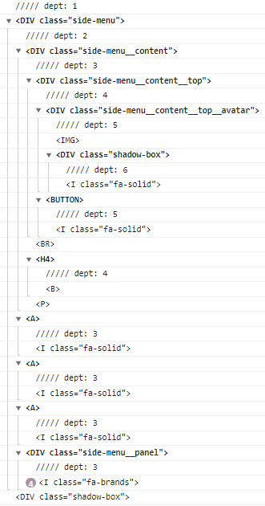
2. DOM Tree
Side menu

Slide 7
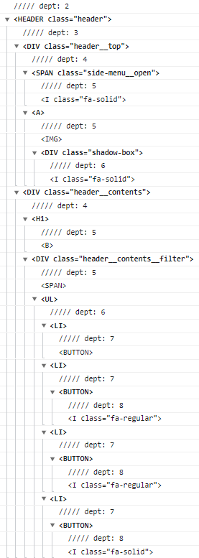
2. DOM Tree
Header

Slide 8
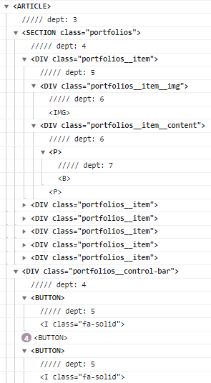
2. DOM Tree
Section 1 - Portfolio

Slide 9
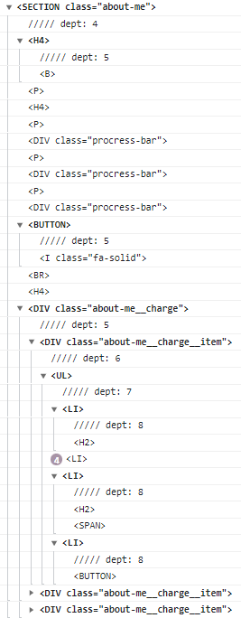
2. DOM Tree
Section 2 - About me

Slide 10
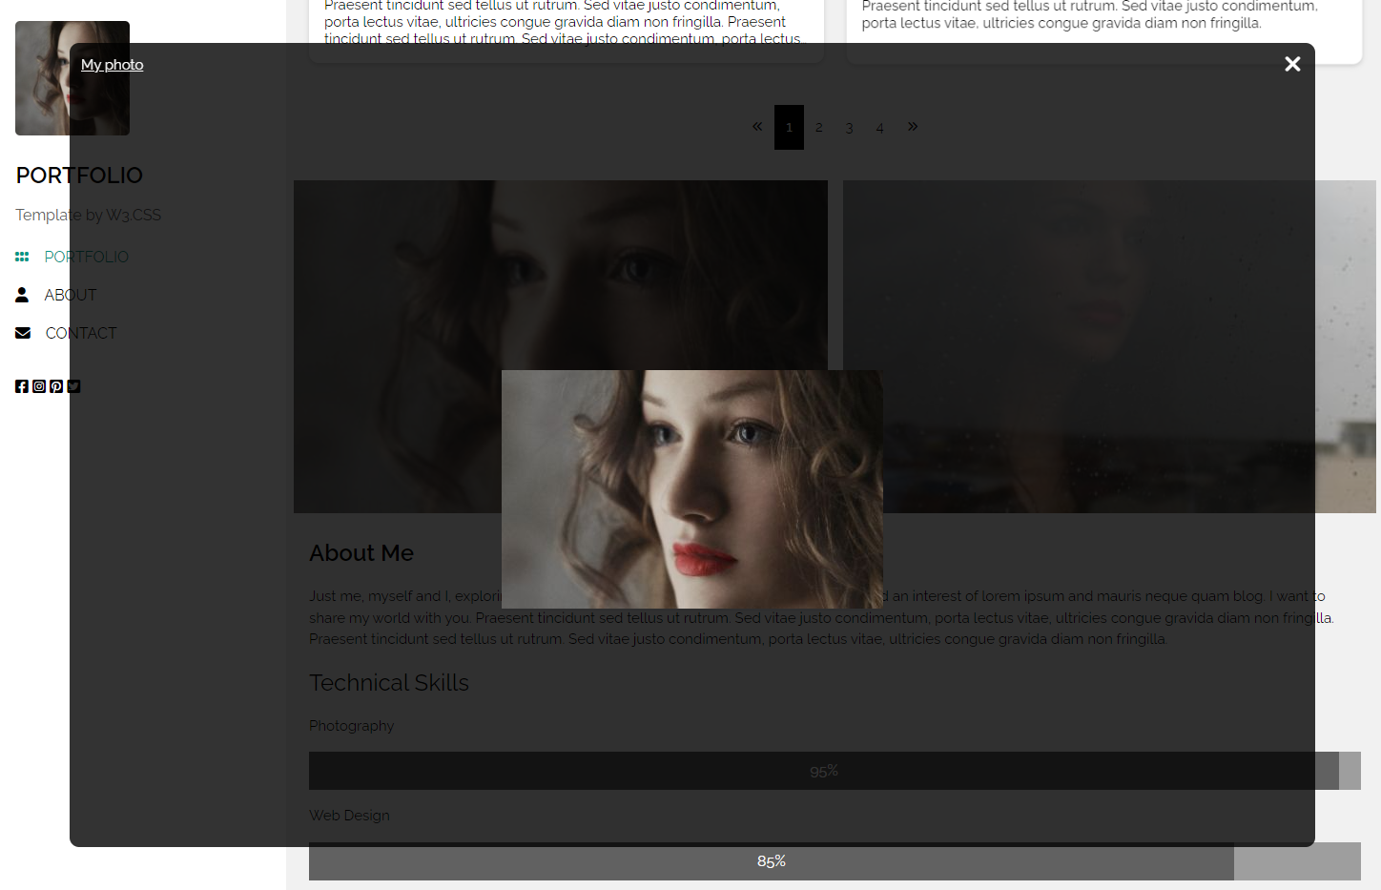
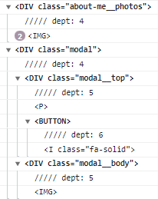
2. DOM Tree
Section 2 - About me - Modal window

Slide 11
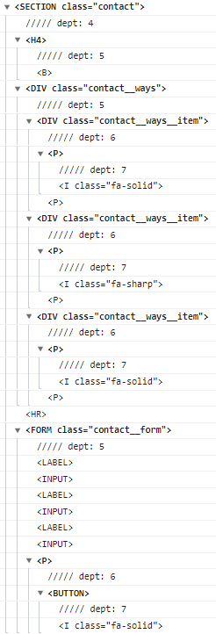
2. DOM Tree
Section 3 - Contact

Slide 12
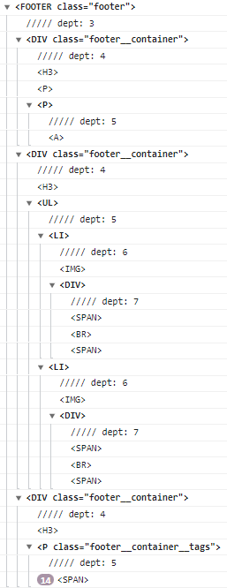
2. DOM Tree
Footer

Slide 13
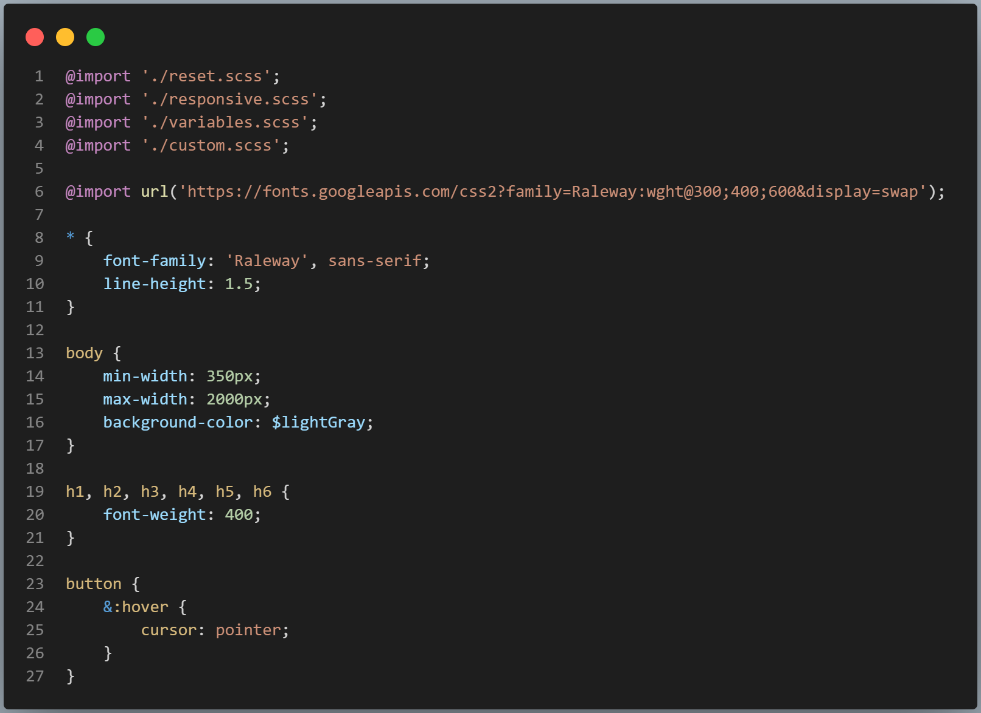
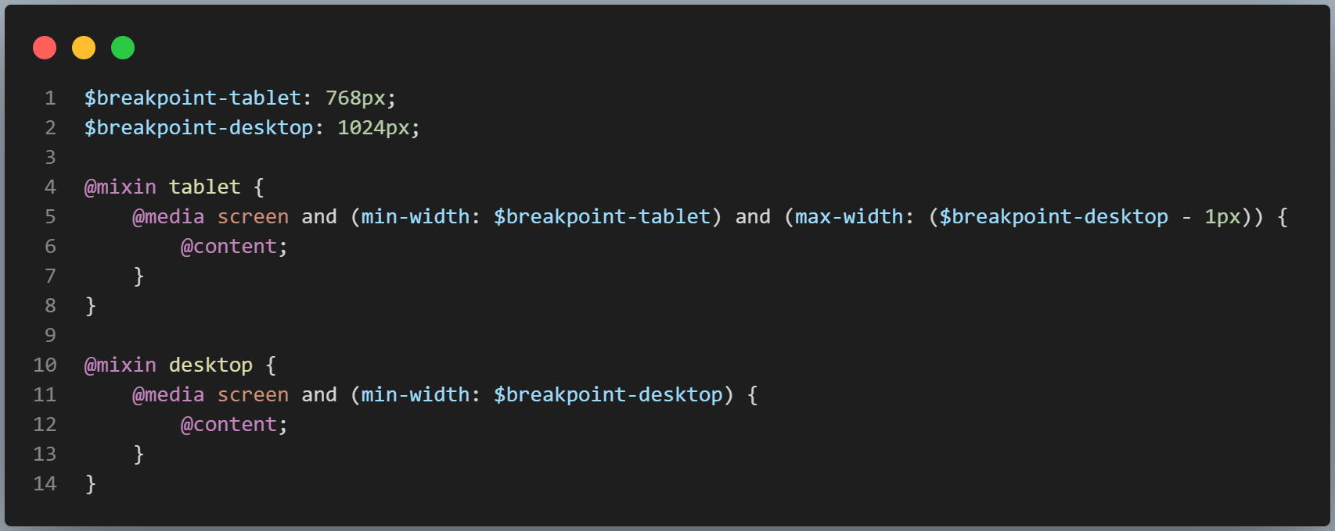
3. CSS
공통, 화면 별 media query
// 공통 CSS 스타일
// 반응형 웹 용 Media query mixin

Slide 14
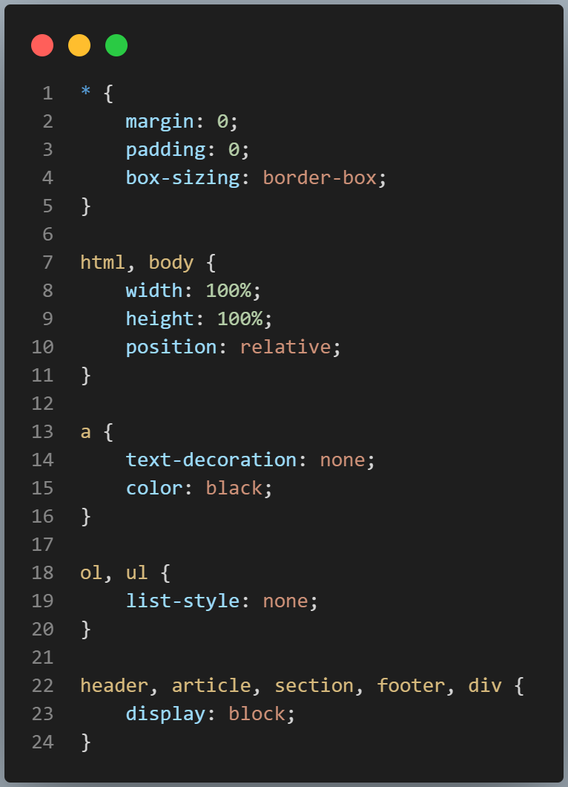
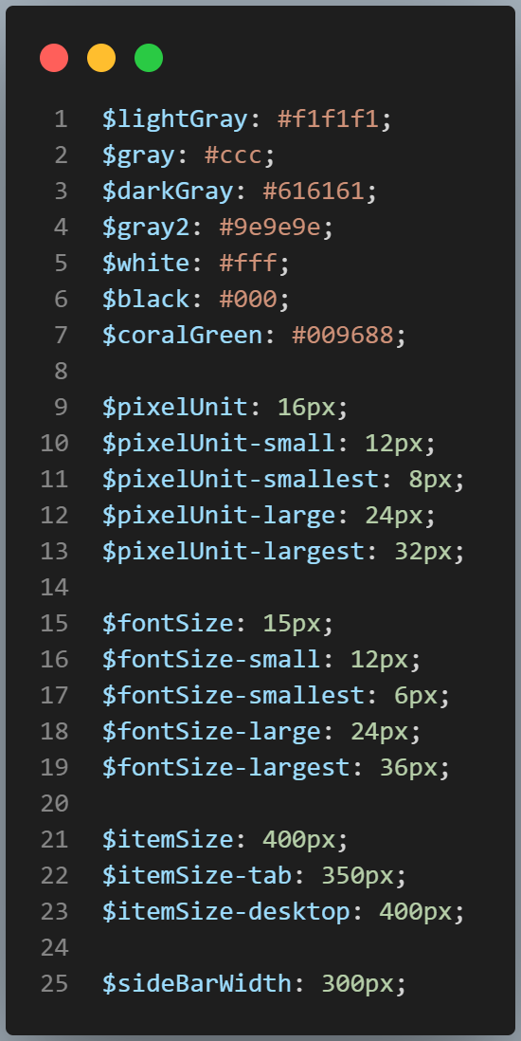
3. CSS
reset.scss, variables.scss
// 간단하게 필요한 것만 작성한 reset.css
// 통합 변수 variables.scss

Slide 15
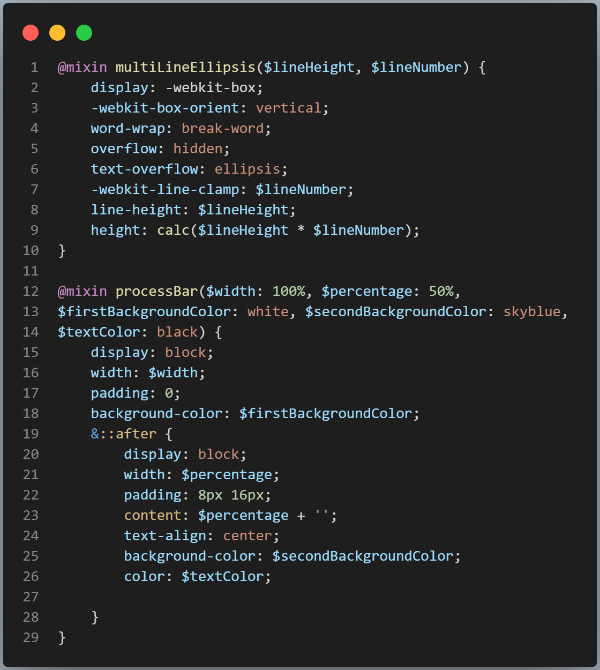
3. CSS
반응형 media query @mixin, @include
// custom.scss
multiLuneEllipsis -> 설정한 라인을 넘기는 양의 텍스트에 … 처리
processBar -> html .about-me 내의 진행도 바를 만들기 위한 mixin

Slide 16
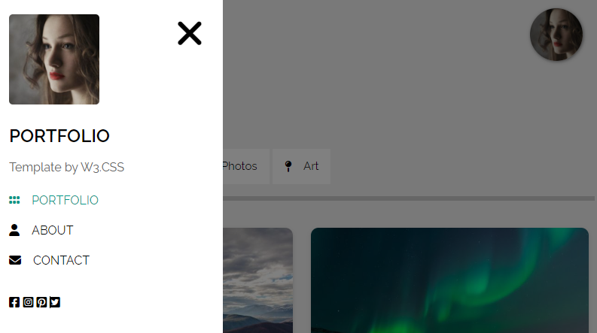
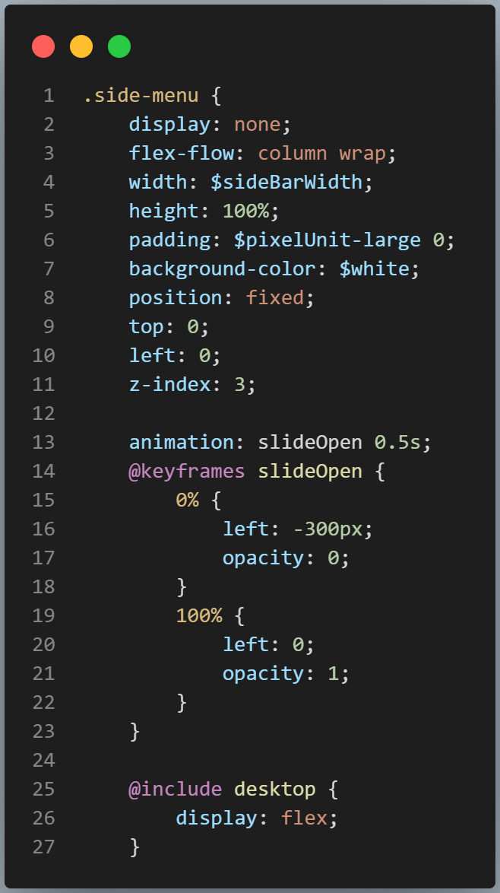
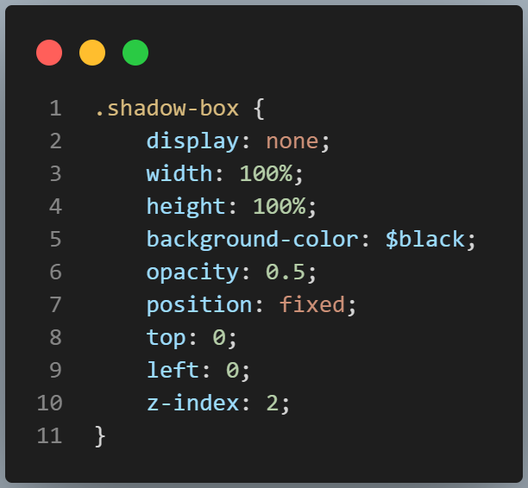
3. CSS
대표 1
태블렛 이하 화면에서 사이드 메뉴 숨김 처리,
버튼 클릭 시 나타내며 화면 어둡게.
등장 시 애니메이션 효과 적용

Slide 17
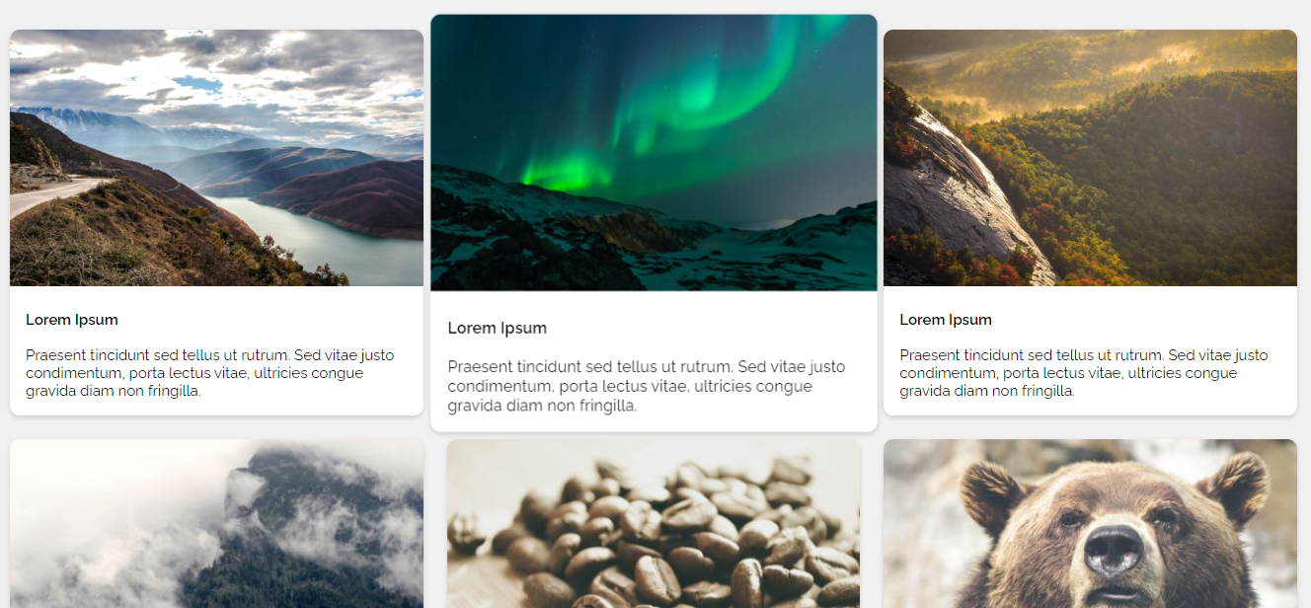
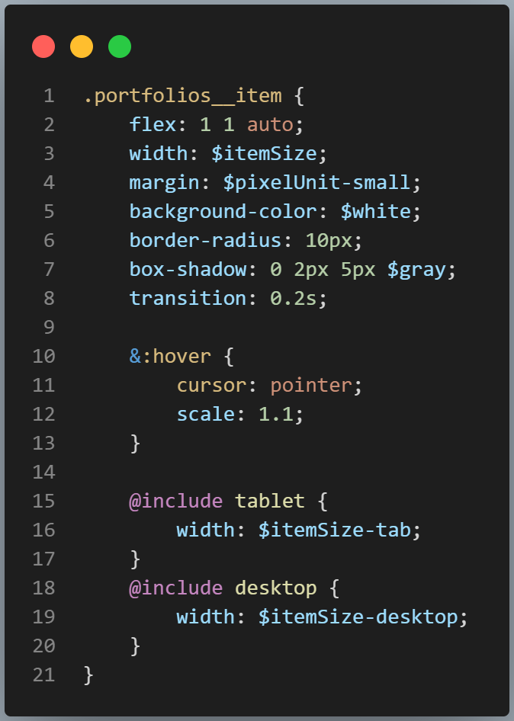
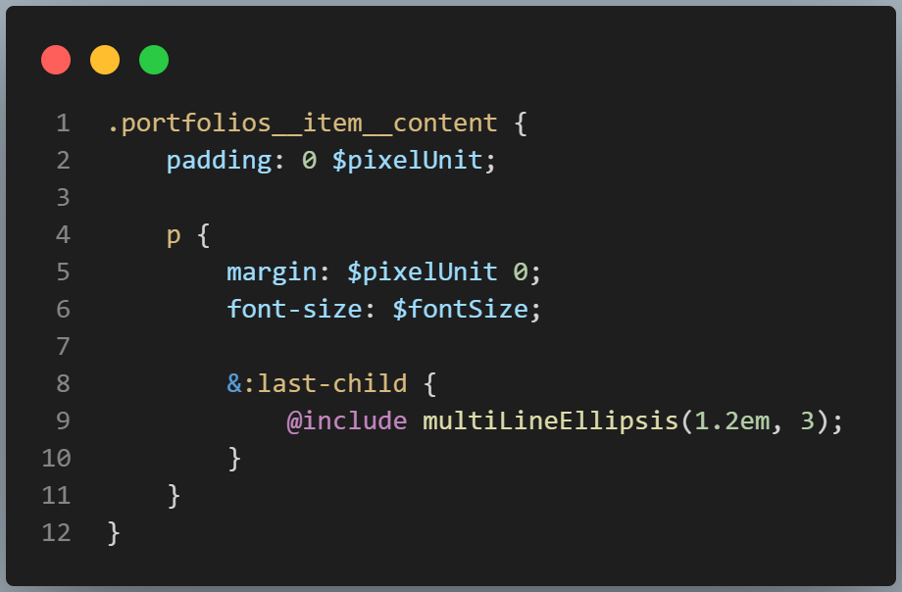
3. CSS
대표 2
화면 사이즈 별 정렬,
Hover 시 확대 효과,
마지막 p ellipsis 처리

Slide 18
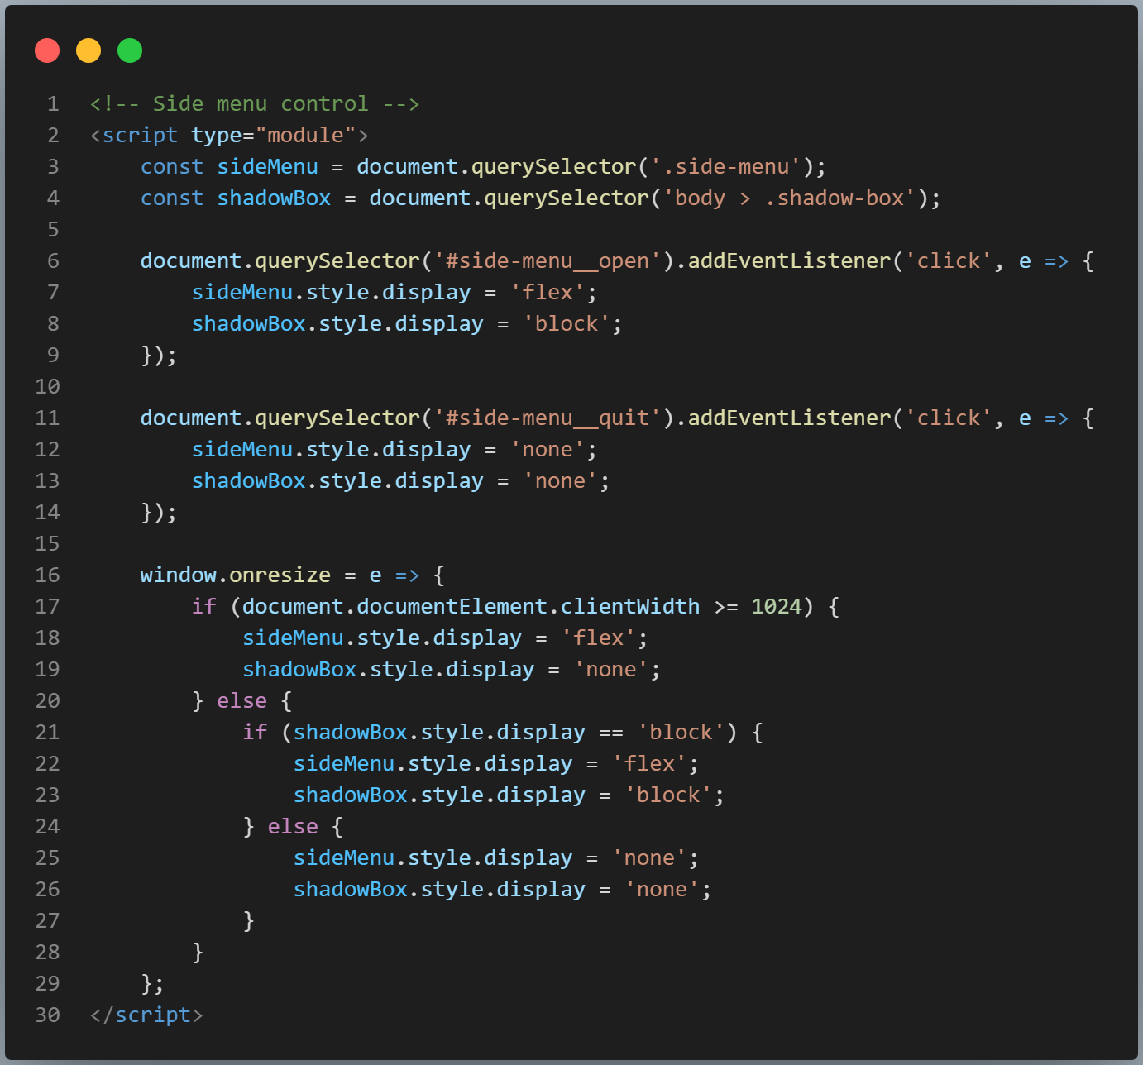
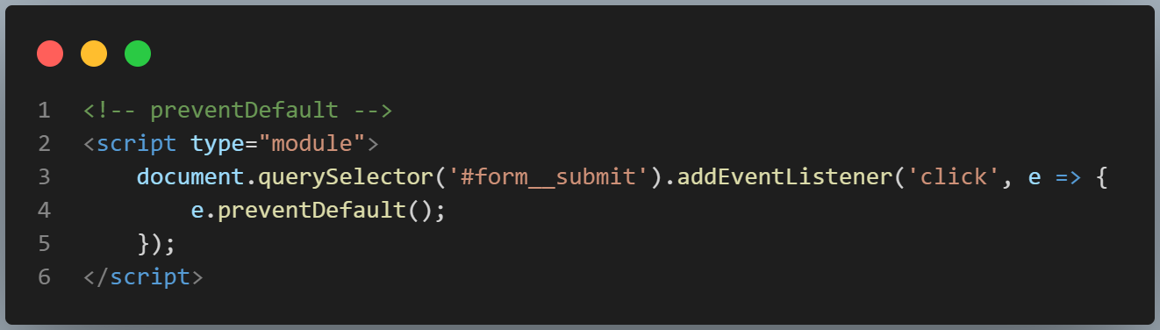
4. JS
// 디스플레이 별 Side menu 제어
// Form submit button의 기본 기능 해제

Slide 19
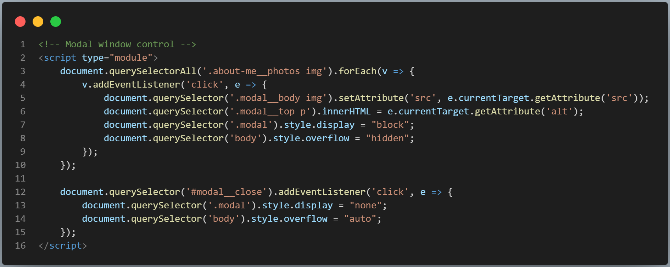
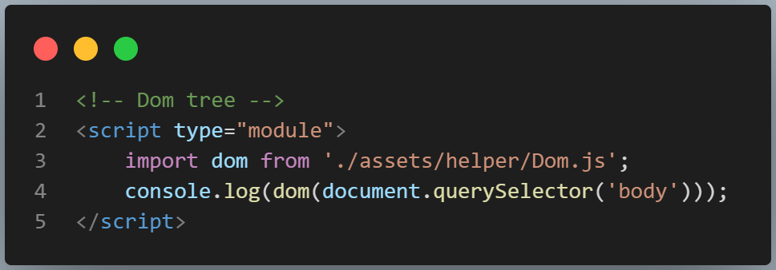
4. JS
// Modal 창 제어
// Dom 출력

Slide 20
5. 작업 소요 시간 및 소감
총 작업 소요 시간:
12시간
W3C의 코드를 아예 참조하지 않고 구현,
더불어 Flex 등의 실제 자주 쓰이는
반응형 웹 방식을 실습해 봄으로써
다양한 디바이스 환경에서의
소비자 접근성, 활용성에 대해 깊이 연구하였습니다.
더불어 반응형 웹에 사용 가능함직한
여러 스크립트 코드를 살펴볼 수 있어
매우 유익한 실습이었습니다.

Slide 21
감사합니다
↓ 결과물 웹 주소
http://sqhtjs0104.dothome.co.kr/portfolio_clone/

